Slide 1
'פסיפס העם היהודי'

Slide 2
בית התפוצות: המרכז הלאומי לקהילות ישראל בארץ ובעולם (חוק בית התפוצות התשס"ו - 2005)
בית התפוצות הינו המוסד היחיד המספר ומתעד את סיפורו הייחודי והמתמשך של העם היהודי.
בית התפוצות מציג את הפסיפס הרב גוני המרכיב את העם היהודי ובה בעת מדגיש את המאחד והמשותף.
בית התפוצות נמצא בשלהי תהליך התחדשות ושינוי.

Slide 3
בית התפוצות: המרכז הלאומי לקהילות ישראל בארץ ובעולם (חוק בית התפוצות התשס"ו - 2005)
בית התפוצות מציג את הפסיפס הרב גוני המרכיב את העם היהודי ובה בעת מדגיש את המאחד והמשותף.

Slide 4
פסיפס רב גוני: העם היהודי בימינו
14.6מיליון יהודים ברחבי העולם(הערכה שמרנית)
בישראל: 6.4 מיליון
בארה"ב: 5.3 מיליון-7.0 מיליון
אנגליה, קנדה וצרפת: 270,000-465,000 (כל אחת)

Slide 5
דתיות יהודים בישראל (למ"ס 2016)

Slide 6
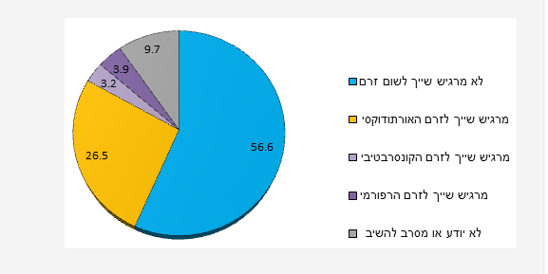
זרמים בישראל

Slide 7
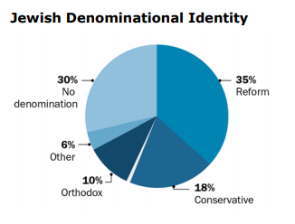
זרמים בארה"ב (פיו 2013)

Slide 8
היהדות הרפורמית: קווים לדמותה
דגש על התפתחות ורפורמה: "לא כשם אלא כפועל"
דגש על ערכים ואתיקה כיסוד מרכזי בזהות יהודית
אי מחויבות להלכה
פתיחות למודרנה ולעולם מעבר לקהילה

Slide 9
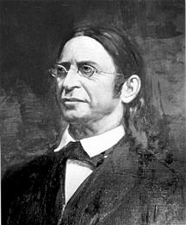
היהדות הרפורמית: היסטוריה
מתחיל בגרמניה של המאה ה-19
אברהם גייגר כאב מייסד
מגיעה לארה"ב: ב-1860,
כמה קהילות רפורמיות ויותר מ-200 מסורתיות. ב-1880, 270 קהילות רפורמיות ורק כמה מסורתיות

Slide 10
היהדות הרפורמית: היום
קרוב ל-300,000 רפורמים בישראל
רובה של הקהילה היהודית בארה"ב
אוניברסיטאות: HUC (ראשון הוקם בסוף המאה ה-19 באוהיו, כיום ארבעה סניפים ברחבי העולם)

Slide 11
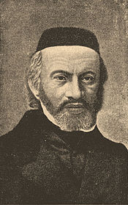
היהדות הקונסרבטיבית: היסטוריה
מתחיל בגרמניה של המאה ה-19
זכריה פרנקל כאב רוחני
בארה"ב מתחילה להתפשט בסוף המאה ה-19, במידה רבה בתגובה ליהדות הרפורמית.

Slide 12
היהדות הקונסרבטיבית: קווים לדמותה
מחויבות להלכה כמחייבת, יחד עם אמונה בצורך של ההלכה להשתנות ולהתאים לזמנים.
שינויים נעשים מתוך ההלכה, ותוך כדי שימוש בכלים הלכתיים.

Slide 13
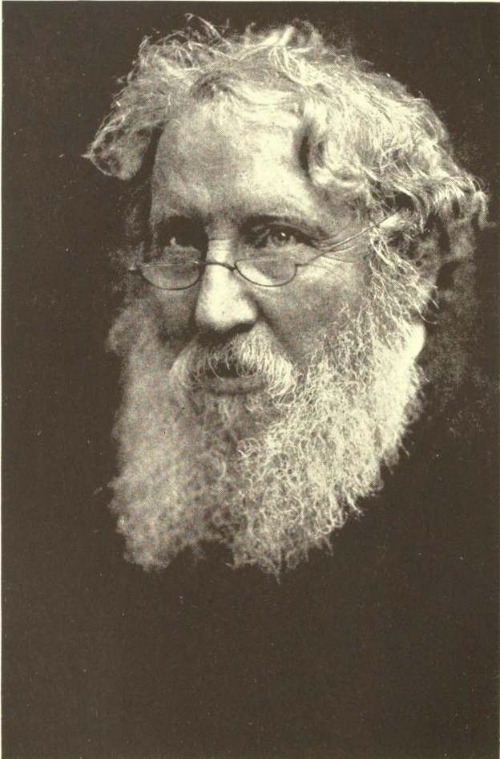
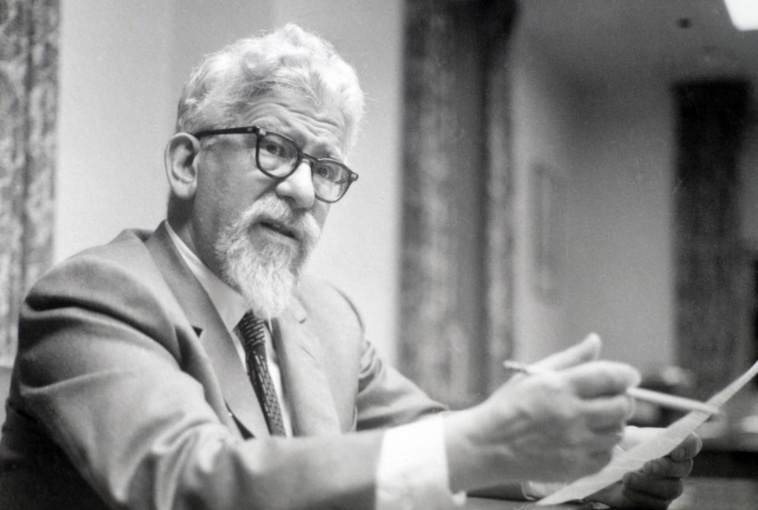
היהדות הקונסרבטיבית: היום
יותר מ- 200,000 'מסורתיים' בישראל
חמישית מהקהילה היהודית בארה"ב
אוניברסיטה: JTS בניו יורק

Slide 14
היהדות האותודוקסית: היסטוריה
מתנסחת בגרמניה של המאה ה-19
החת"ם סופר ורש"ר הירש הוגים מרכזיים וראשוניים
"חדש אסור מן התורה"
ההלכה הקיימת כמחייבת – שולחן ערוך כטקסט ההלכתי המרכזי

Slide 15
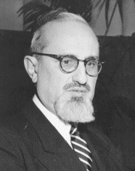
היהדות האורתודוקסית-מודרנית בארה"ב
ארה"ב של המאה ה-20
"תודה ודרך ארץ"
השתלבות בחברה הכללית, יחד עם שמירה על כל כללי ההלכה.
הרב סולובייצ'יק כאב רוחני.
אוניברסיטה: YESHIVA UNIVERSITY

Slide 16
עמיות יהודית– "מרחב זהותי" המבוסס על:
זיכרון היסטורי
זיקה מרובת פנים לישראל
עולם יצירה יהודי
עולם ערכים ייחודי
אורח חיים יהודי
שפה עברית

Slide 17
עמיות יהודית – שייכות מושכלת ופעילה לעם היהודי
חוויה מכוננת ידע – מכונן שייכות
רגש
ידע
מעשה/מיומנות

Slide 18
"עולם לימוד התורה המסורתי מתאפיין בשיח פתוח, ואפילו פלורליסטי במידה מסוימת, שמהותו סיעור מוחות ושיתוף לימודי מתמשך. הלימוד מתקיים ב"חברותות" ומתאפיין ברעש, חיוניות ותקשורתיות ובעיקר ביחס אינטראקטיבי של שיתוף ידע הדדי ומפרה... לעומת עולם זה, שיח האמנות המרכזי כונן את עצמו על בסיס "הקובייה הלבנה" - המוזיאון. מוסד זה עוצב כמקדש חילוני היררכי, הנשען על אוטוריטות סמכותיות. חוויית הצפייה השקטה, הסגירות של מתחם התצוגה, הניכור והמרחק בין הצופה ובין המוצגים - כל אלה מבליטים את הניגוד בין החוויה של צרכן האמנות ובין אופיו של לימוד התורה המסורתי. העיסוק בהבעה יהודית, שהתפתח בארץ בעשורים האחרונים, פורץ מתחום המדיום, הצורה והנושא ומפנה את תשומת הלב גם לקונסטרוקציה של התצוגה ולהבניית המבט... שיח פתוח ואינטראקטיבי מותקים מתחום הדת והתרבות היהודית לתחום האמנות, וכך חלל התצוגה הופך למעין בית מדרש." (דוד שפרבר).

Slide 20
תודה!

